Slide 1

论文汇报
计算机与信息学院
高逸飞
2021年3月31日

Slide 2
Enriching Pre-trained Language Model with Entity Information for
Relation Classification
Shanchan Wu, Yifan He

Slide 3
背景
1.目前，深度神经网络已经广泛应用在关系分类任务中。其中，通常会使用一些来自词法资源的特征方法来解决，比如Word-Net或NLP工具；
2.实验证明，预训练语言模型对自然语言处理任务的改进效果卓著。其中，BERT模型已经应用于多个自然语言处理任务并在11个任务中取得了最先进的水平；
3.关系分类不仅依赖于整个句子的信息，还依赖特定目标实体的信息。在此之前，BERT模型并没有应用到关系分类任务中。因此，本文采用此模型展开实验。

Slide 4
相关工作
1.MVRNN将递归神经网络应用于关系分类。它们为解析树中的每个节点分配一个矩阵向量表示，并根据解析树的语法结构自底向上计算完整句子的表示；
2.CNN模型是将单词嵌入和位置特征相结合作为输入，再和词汇特征连接成一个向量，送入softmax层进行预测。
3.Wang等人提出一种具有两级注意力机制的卷积神经网络体系结构，以捕获异构上下文中的模式，对关系进行分类。
4.基于远程监督的关系分类和规则数据的关系分类区别在于前者可能包含有大量的噪声数据。本文主要研究无噪声标签的关系分类问题。

Slide 5
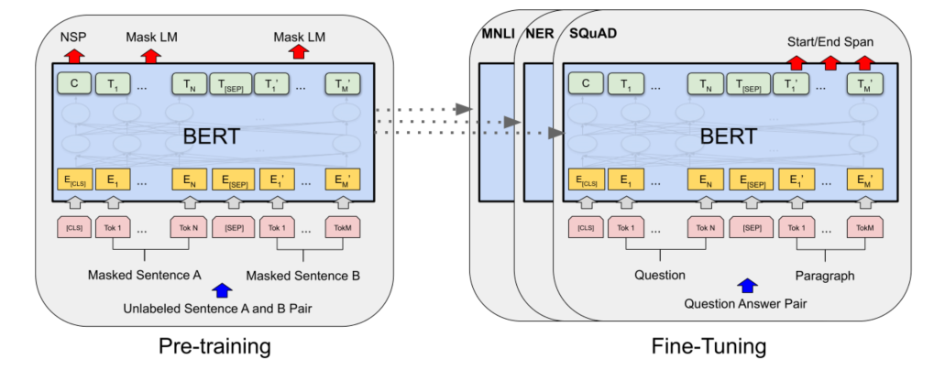
BERT模型
BERT模型框架有两个步骤：预训练和微调。
BERT模型架构是一个多层双向Transformer编码器，而GPT Transformer使用的是受限的自注意力机制，每个令牌只能关注左侧的上下文。

Slide 6
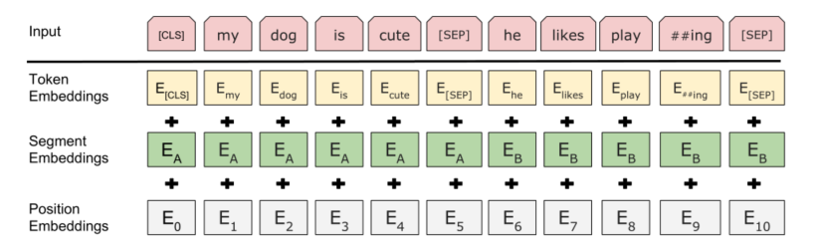

BERT模型
句子序列输入表示：首先用一个特殊的标记[SEP]作为分隔符；其次，添加一个嵌入来表示每一个令牌属于哪一个句子，对于一个给定的令牌，它的输入表示是由相应的令牌、段和位置嵌入的总和构成的；
[CLS]最终输出表示为C，第i个令牌的最终输出向量表示为$T_{i}。$

Slide 7
BERT模型
预训练：没有使用传统的从左到右或者从右到左的语言模型来预训练BERT，而是使用两个无监督任务。
Masked LM：为了训练深度双向表示模型，只需要随机屏蔽一定比例的输入令牌，然后预测这些被屏蔽的令牌，这一过程称为MLM，与掩码令牌对应的最终隐藏向量被输入到词汇表的输出softmax中；
NSP（Next Sentence Prediction）：知识问答和自然语言推理任务，都是基于对两个句子之间关系的理解，语言模型并不能直接捕捉到这些关系。为了训练一个理解句子关系的模型，预先训练一个可以从任何语料库中生成的二值化下一个句子的预测任务。

Slide 8
BERT模型
微调：无论任务涉及单个文本还是文本对，自注意力机制允许BERT模型通过交换适当的输入和输出来模拟下游任务。对于每个任务，只需要将特定于任务的输入和输出插入BERT模型中，并对所有参数进行端到端的微调。

Slide 9
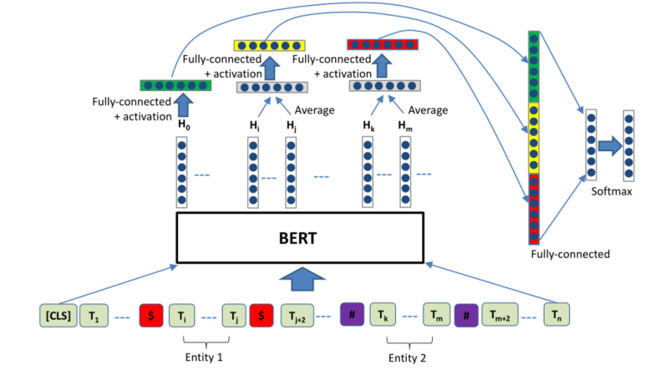
本文方法

Slide 10
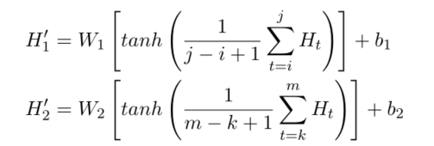
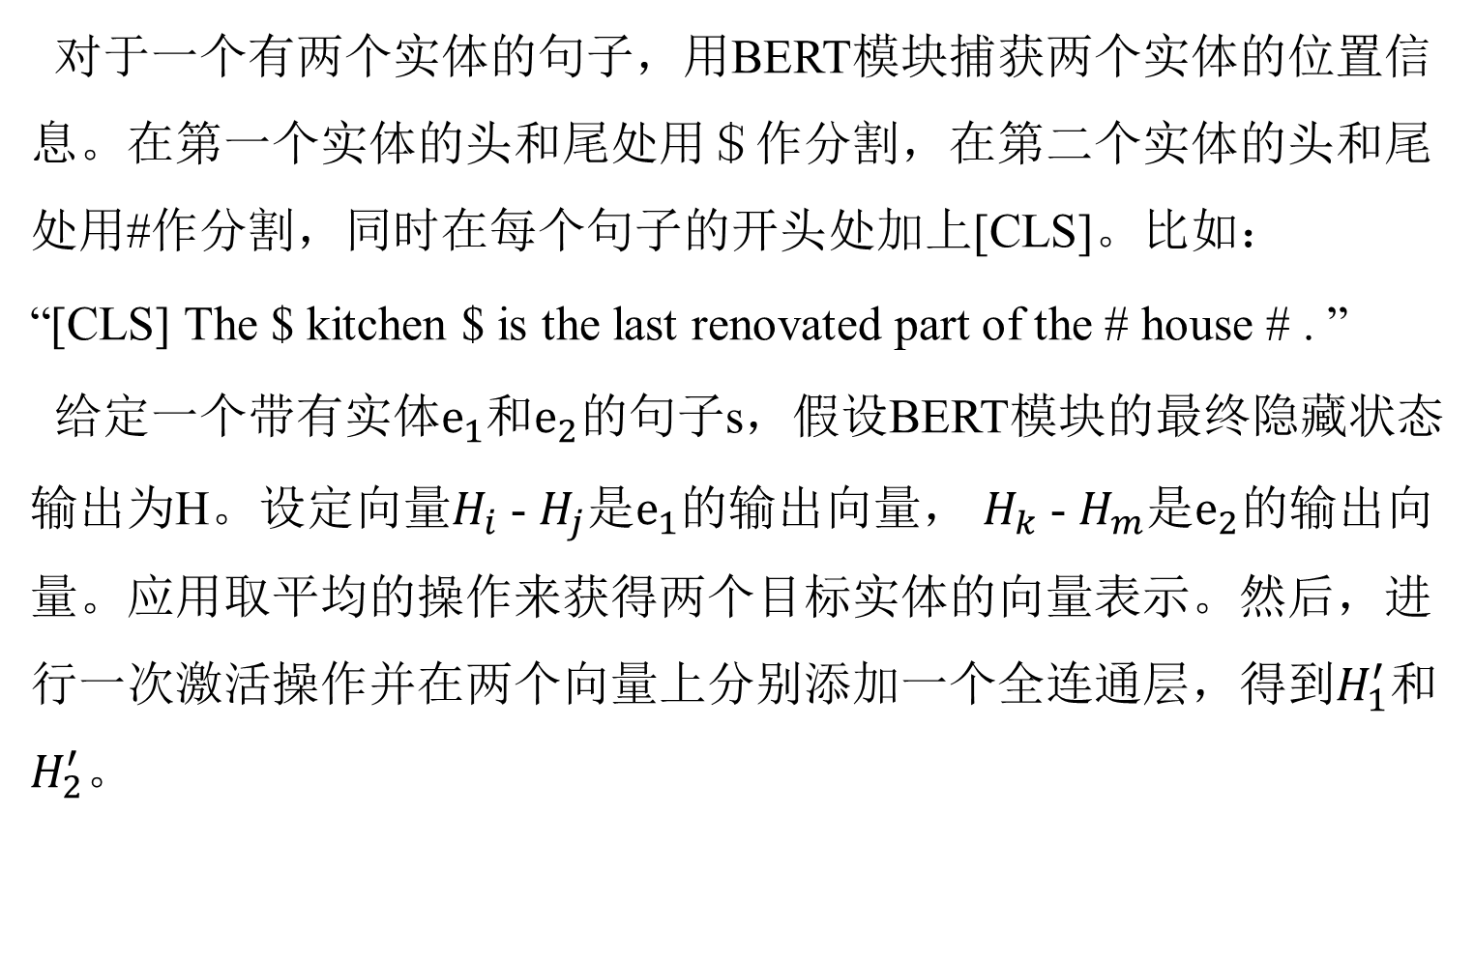
方法描述
对于一个有两个实体的句子，用BERT模块捕获两个实体的位置信息。在第一个实体的头和尾处用＄作分割，在第二个实体的头和尾处用#作分割，同时在每个句子的开头处加上[CLS]。比如：
“[CLS] The $ kitchen $ is the last renovated part of the # house # . ”
给定一个带有实体$e_{1}$和$e_{2}$的句子s，假设BERT模块的最终隐藏状态输出为H。设定向量$H_{i}$- $H_{j}$是$e_{1}$的输出向量， $H_{k}$- $H_{m}$是$e_{2}$的输出向量。应用取平均的操作来获得两个目标实体的向量表示。然后，进行一次激活操作并在两个向量上分别添加一个全连通层，得到$H_{1}^{′}和H_{2}^{′}。$

Slide 11

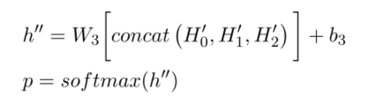

方法描述
对于第一个令牌(即[CLS])，添加一个激活操作和一个全连接层，表示为：
将$H_{0}^{′}、H_{1}^{′}和H_{2}^{′}连接$起来，然后添加一个全连接层，并用softmax层进行分类。

Slide 12
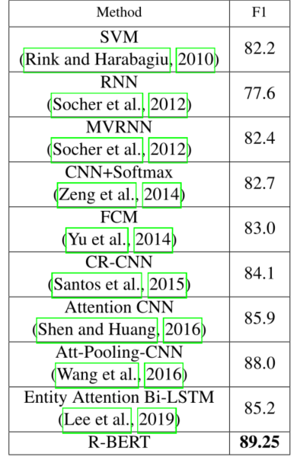
实验一
将本文方法R-BERT与SemEval-2010 Task 8数据集最近发布的多种方法结果进行对比，包括SVM、RNN、MVRNN、CNN+softmax、FCM、CR-CNN、Attention-CNN。

Slide 13
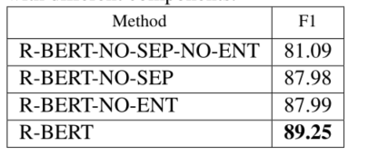
实验二
测试模型的组件对整个模型性能的影响
1.丢弃两个实体周围特殊的令牌符号（＄，#），并且放弃两个实体的隐藏向量输出（BERT-NO-SEP-NO-ENT）；
2.丢弃两个实体周围特殊的令牌符号（＄，#），但是保留两个实体的隐藏向量输出（BERT-NO-SEP）；
3.丢弃两个实体的隐藏向量表示，但是保留特殊标记（BERT-NO-ENT）；

Slide 14
结论
1.本文提出了一种通过实体信息来丰富预训练模型BERT的关系分类方法；
2.为每个目标实体对添加特殊的标记，并利用句子向量和目标实体表示进行分类；
3.在SenEval-2010基准数据集上进行实验，取得的结果显著优于最前沿的方法，一个可能的未来工作是将该模型扩展到远程监督。

Slide 15
进度
1.项目进度
初步实现根据任免表更新数据库的功能；
问题：无法根据duty获取到相应的department；
表格填写不规范；
2.论文进度

